Slide 1
Атрибути мистецтва
Передача фактури засобами образотворчого мистецтва

Slide 2
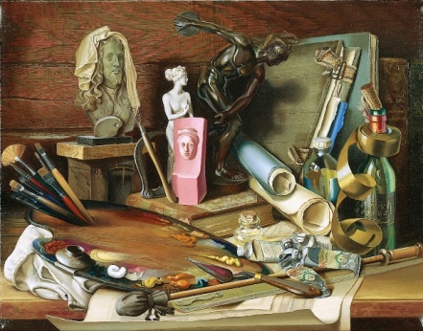
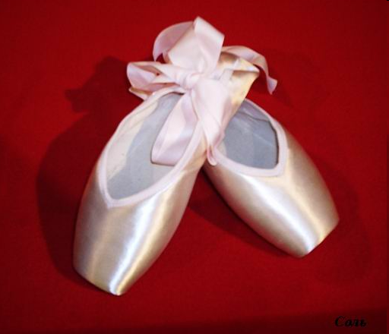
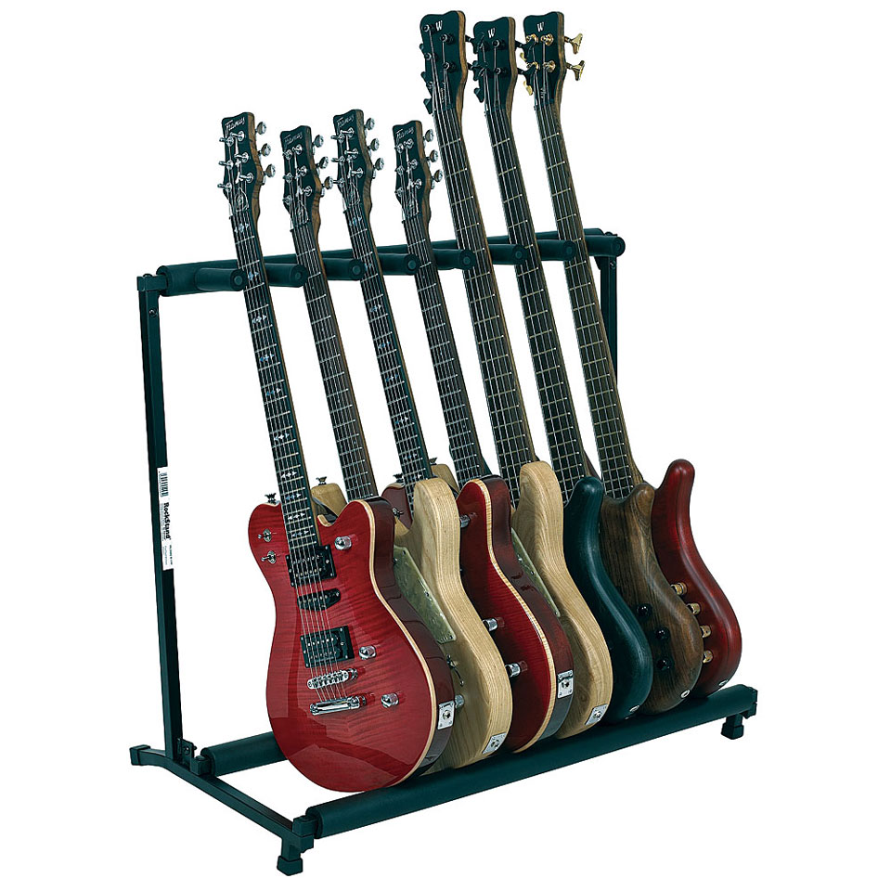
Атрибути -
характерні речові ознаки. Тобто ті речі, за якими можна визначити професію людини

Slide 3
У натюрморті майстру дуже важливо передати матеріальність атрибутів, тобто предметів зі скла, металу, шкіри, пластмаси, а також домогтися «живості» зображення натури.
За допомогою різних відтінків кольору, світлотіні художник передає форму й об’єм.
Щоб яскраво й емоційно передати фактуру й текстуру різних предметів, необхідно використовувати закони зображення предметів у просторі, закони лінійної й повітряної перспективи, їх тональність, пластичні матеріали – олія, акрил, гуаш, мазки – широкі, рельєфні, суха та мокра кисть, рефлекси, трохи збільшений масштаб першого плану…

Slide 4
Фактура -
це характер поверхні предмета, що визначається властивостями матеріалу, з якого він виконаний та способом його обробки
сприймаємо візуально - як вона відбиває або поглинає світло, а також дотиково - проводячи рукою по предмету
фактура - виключно зовнішня характеристика, поверхня предмета та/чи матеріалу, рельєф: ребриста, гладка тощо

Slide 5
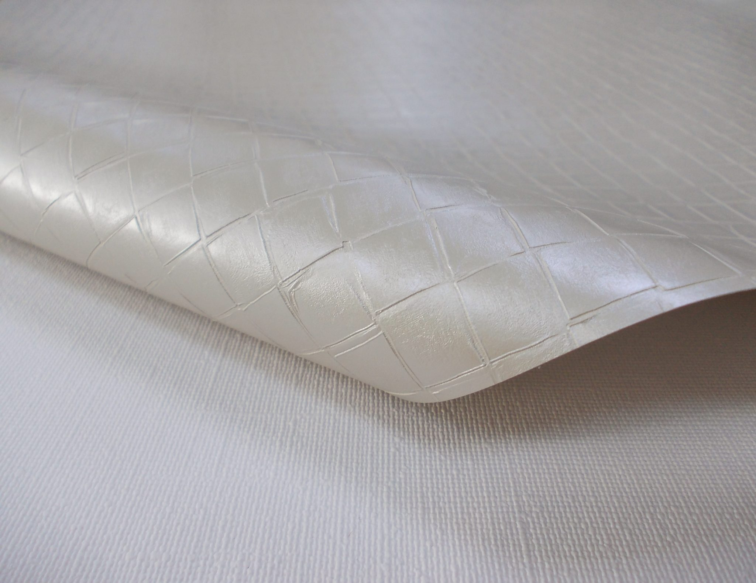

Slide 6
Текстура -
зовнішні ознаки структури матеріалу, з якого предмет виготовлено, що можна виявити на поверхні (рисунок, колір). Тобто, поглянувши чи доторкнувшись, ми можемо визначити, який перед нами матеріал: дерево, метал, скло, бетон, пластик.

Slide 7
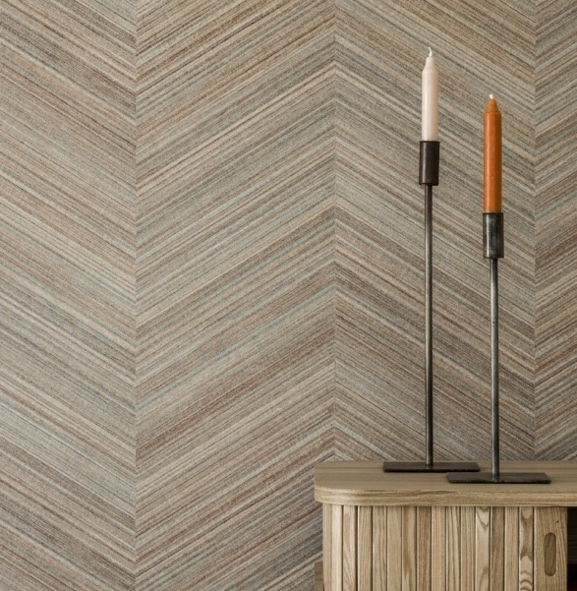

Slide 8
Структура -
характеристика внутрішньої будови матеріалу з якого виготовлено предмет, тобто - матеріал зсередини

Slide 9
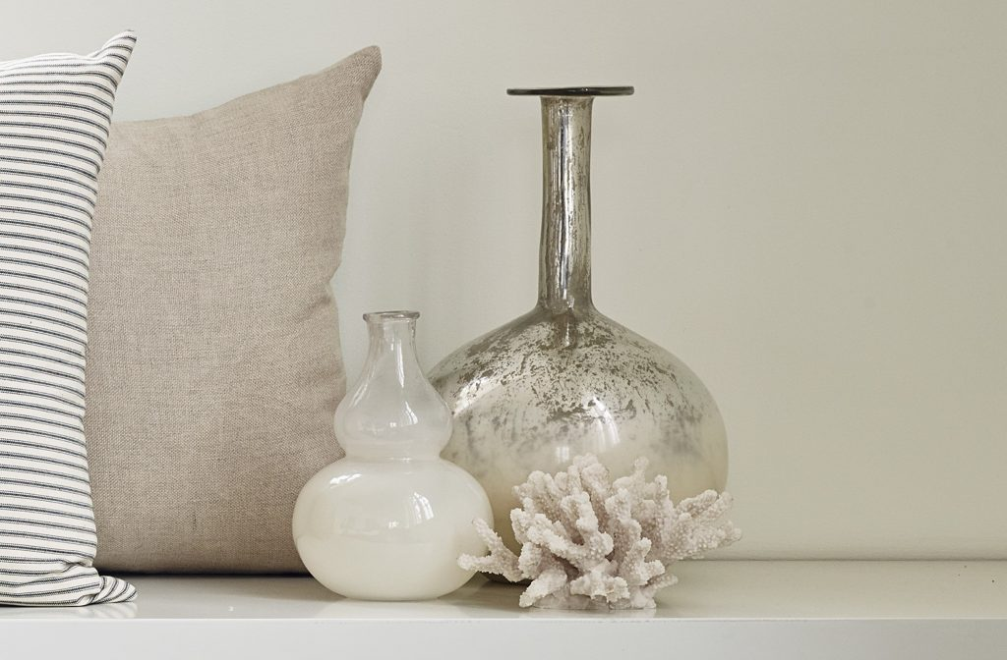

Slide 10
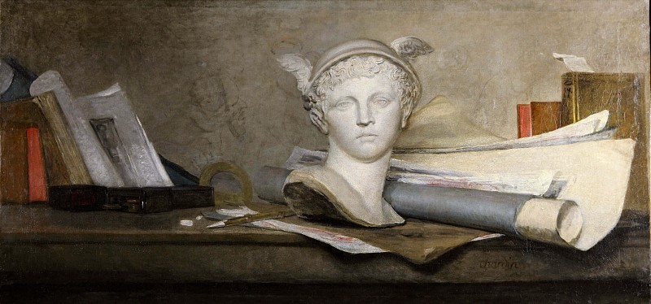
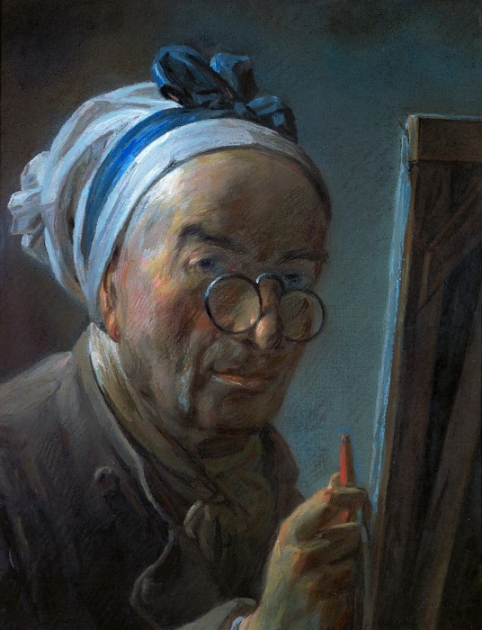
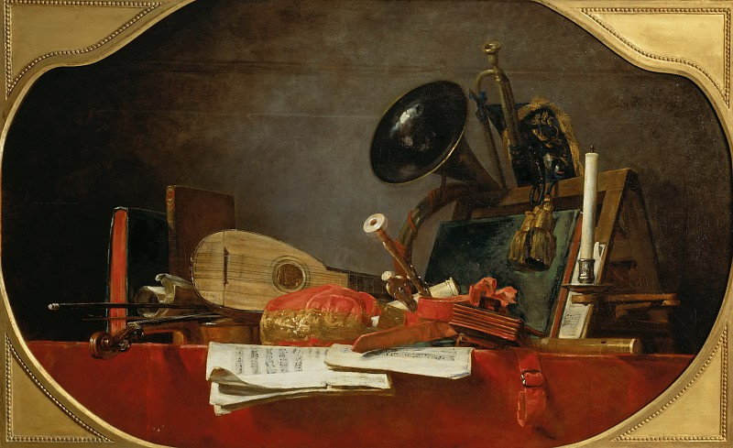
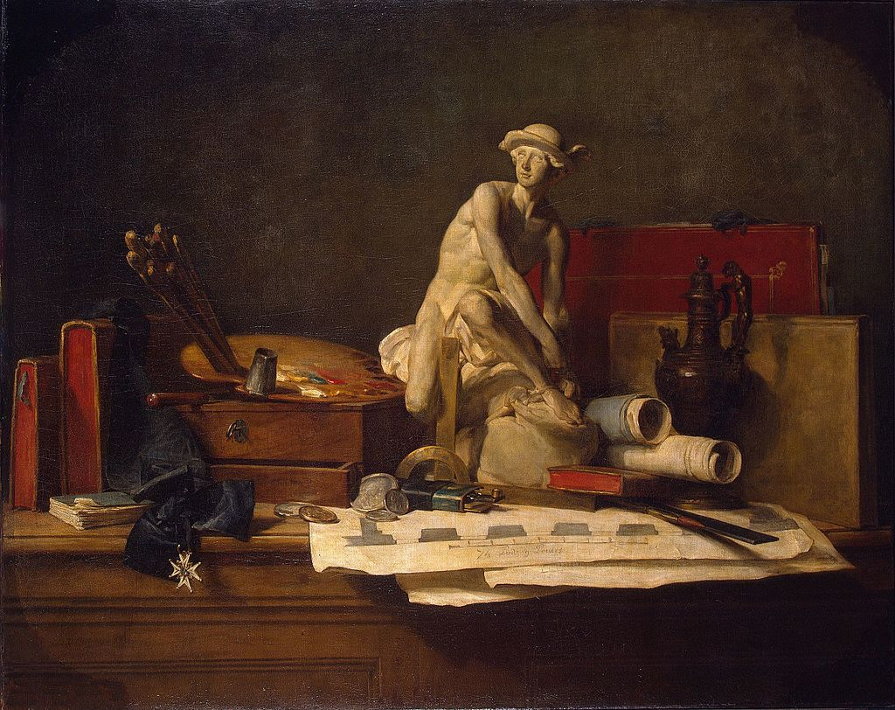
Шедеври жанру:
Жан-Батист Шарден
(2.11.1699 — 6.12.1779)
Французький художник доби Просвітництва, представник реалізму. Малював жанрові композиції, декілька портретів, натюрморти.

Slide 11
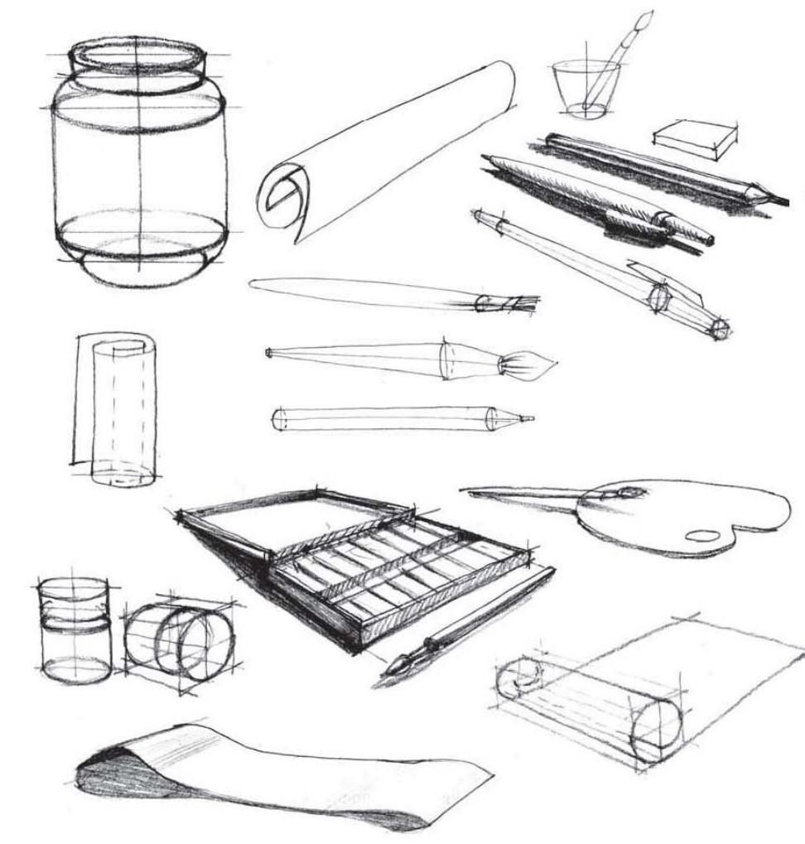
Виконуймо cамостійну роботу: Створення натюрморту з атрибутами мистецтва

